Slide 1
Eindexamenspreekuur NaSk-2
2026

Slide 2
Inhoud van deze powerpoint
Wat neem je mee naar het examen?
Examentips
Hoe ziet het examen eruit? (tabel)
Welke onderwerpen komen op het examen?
Wat moet je uit je hoofd kennen?
Periodiek systeem
Molecuulformules + cijfers bij nask2
Kijkersvraag: reactievergelijkingen
Water
Massapercentage berekenen
Scheidingsmethoden
Verbranding
Rekenvraag massa
Rekenvraag titratie
Fase overgangen
Notes:
Martha
Wat gaan we vandaag doen?
Wat vorig jaar gedaan, check ook die replay (xxxx) (in de slide, aan de zijkant)
Bij de meeste onderwerpen doen we een rekenvoorbeeld (eventueel met een sterretje erbij)

Slide 3
Wat neem je mee naar het examen NASK 2?
Binas (school afhankelijk)
Rekenmachine (met volle batterij)
Geodriehoek
2 potloden
2 pennen (zwart of blauw)
Markeerstift (tip!)
Gum
Woordenboek (school afhankelijk)
Eventueel nietmachine
Notes:
Martha
Nederlands-thuistaal meenemen, als thuis andere taal (bv Pools Nederlands)
pak je binas meteen even erbij, zodat je actief mee kan doen. pen en papier, rekenmachine. schrijf mee!!! (waarom)

Slide 4
Examentips!
Eerst de tekst of eerst de vraag?
Hoofdletter gebruiken bij meerkeuzevragen
1x punt aftrek voor doorrekenfouten
Dus... bij rekenvragen (conclusie)
Eenheid!
Tussendoor afronden mag
Significantie → bij twijfel: 1 decimaal!
Geef antwoord op de vraag & geef niet meer antwoorden dan waar ze om vragen
Eet voor het examen een banaan en neem water mee
Je hebt hier 1,5 jaar al voor geleerd (vooral oefenen + nakijken)
Notes:
Martha
tip: maandag nog een oefenexamen maken + nakijken
(geef antwoord op de vraag, als ze een naam vragen geef een naam, als ze een formule willen geef dan een formule)
Geef niet meer antwoorden dan om wordt gevraagd, alleen de eerste 2 bijv goed rekenen

Slide 5
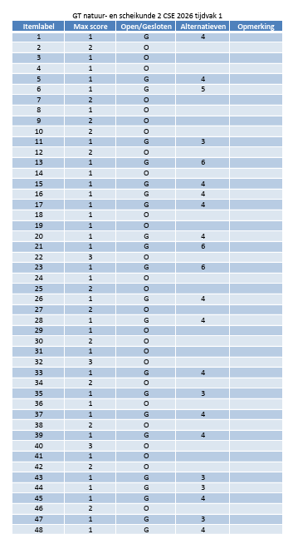
23 gesloten vragen
26 open vragen
Notes:
Martha

Slide 6
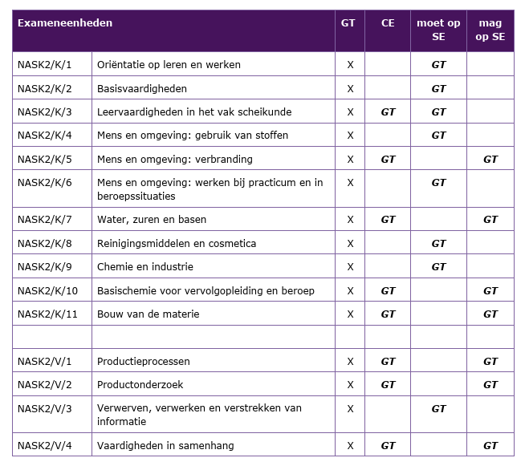
Welke onderwerpen komen op het examen?
Bv: eenheden omrekenen, binas opzoeken etc.
Bv: reactievergelijkingen maken, verbrandingsproducten kennen etc
Bv: hard water, pH, indicatoren etc.
Bv: scheidingsmethoden, mengsels, formules die je moet kennen
Bv: atomen en moleculen, faseovergangen, molecuulmassa berekenen
Bv: het doen van practica, glaswerk enzo.
Alles door elkaar kunnen doen
Notes:
Martha (tekst in slide)
Bekende tabel wel denk ik, uit de syllabus van examenblad.nl en ook in de presentatie die je kan downladen hieronder.
Checklist van de makers van het examen, dus dit komt erop.
Kijken naar CE = centraal examen. Ook dus wat je niet hoeft te weten.
leervaardigheden: bv eenheden omrekenen, binas opzoeken
Verbranding: reactie vergelijkingen maken, verbrandingsproducten kennen (gaan we zo ook naar kijken)
Water, zuren en basen: bijvoorbeeld over hard water, en ook over pH, indicatoren
Basischemie: bijv. scheidingsmethoden, mengsels, wat formules van stoffen die je moet kennen, hebben we straks een lijstje voor
Bouw van materie: atomen en moleculen, faseovergangen, molecuulmassa berekenen
Productieprocessen: over het doen van practica, glaswerk enzo. Ook productonderzoek
Productonderzoek:
Vaardigheden in samenhang: alles door elkaar en kunnen herkennen wat je moet doen
We gaan hier nu een aantal dingen behandelen, check ook vooral de spreekuren van vorige jaren voor meer informatie + download slides met bijlage
Vb van wat je niet hoeft te kennen voor het CE zijn alkanen en alkenen, komt er niet op. Je moet wel weten wat een koolwaterstof is (combi van C’tjes en H’tjes)

Slide 7
Wat moet je uit je hoofd kennen?
Moleculaire stoffen | Zuren en basen | Ionen
Water → H₂O Waterstofperoxide → H₂O₂ Ammoniak → NH₃ Koolstofmono-oxide → CO Koolstofdioxide → CO₂ Zwaveldioxide → SO₂ Zwaveltrioxide → SO₃ Zuurstof → O₂ Waterstof → H₂ Halogenen (zoals Cl₂, Br₂, F₂, I₂) Alcohol (ethanol) → C₂H₆O of C₂H₅OH Glucose → C₆H₁₂O₆ Methaan → CH₄ | Zuren: Zoutzuur (HCl) Verdund salpeterzuur (HNO₃) Verdund zwavelzuur (H₂SO₄) Koolzuur (H₂CO₃ ) Azijnzuur (HAc) Basen: Natronloog (NaOH-oplossing) (alle zouten met OH⁻) Ammonia (NH₃-oplossing) (wordt NH₄⁺) Kalkwater (Ca(OH)₂-oplossing) Zouten met O²⁻ Zouten met CO₃²⁻ | H⁺ (waterstof-ion) NH₄⁺ (ammonium-ion) CO₃²⁻ (carbonaat-ion) NO₃⁻ (nitraat-ion) OH⁻ (hydroxide-ion) PO₄³⁻ (fosfaat-ion) SO₄²⁻ (sulfaat-ion) speciale opmerking: O²⁻ (oxide-ion)
Notes:
Thijs

Slide 8
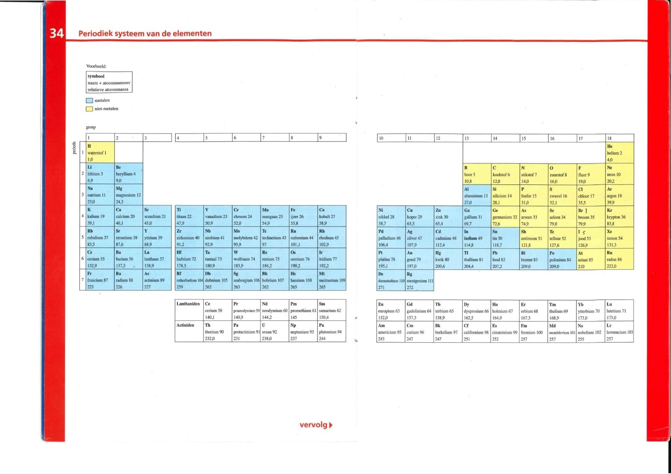
Wat moet je uit je hoofd kennen?
TIP 1!
Moleculaire stoffen | Zuren en base | Ionen
Water → H₂O Waterstofperoxide → H₂O₂ Ammoniak → NH₃ Koolstofmono-oxide → CO Koolstofdioxide → CO₂ Zwaveldioxide → SO₂ Zwaveltrioxide → SO₃ Zuurstof → O₂ Waterstof → H₂ Halogenen (zoals Cl₂, Br₂, F₂, I₂) Alcohol (ethanol) → C₂H₆O of C₂H₅OH Glucose → C₆H₁₂O₆ Methaan → CH₄ | Zuren: Zoutzuur (HCl) Verdund salpeterzuur (HNO₃) Verdund zwavelzuur (H₂SO₄) Koolzuur (H₂CO₃ ) Azijnzuur (HAc) Basen: Natronloog (NaOH-oplossing) (alle zouten met OH⁻) Ammonia (NH₃-oplossing) (wordt NH₄⁺) Kalkwater (Ca(OH)₂-oplossing) Zouten met O²⁻ Zouten met CO₃²⁻ | H⁺ (waterstof-ion) NH₄⁺ (ammonium-ion) CO₃²⁻ (carbonaat-ion) NO₃⁻ (nitraat-ion) OH⁻ (hydroxide-ion) PO₄³⁻ (fosfaat-ion) SO₄²⁻ (sulfaat-ion) speciale opmerking: O²⁻ (oxide-ion)
Notes:
Thijs
Tweevoudige elementen

Slide 9
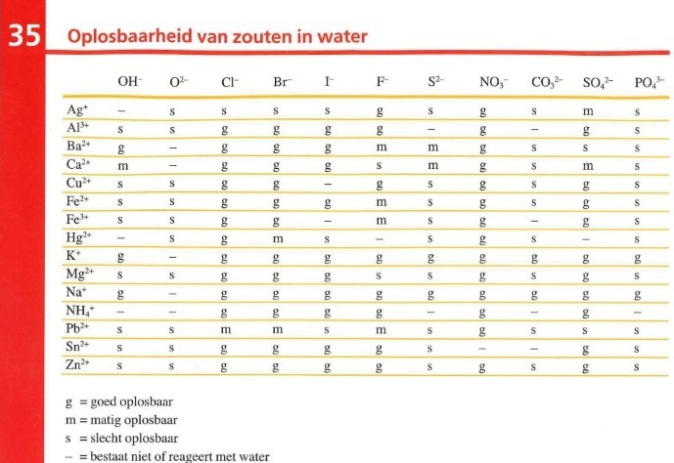
Wat moet je uit je hoofd kennen?
Het zuur deeltje is H⁺
Zuur= stof die H⁺ kan afstaan aan een oplossing!
Voorbeeld: HCl → H⁺ + Cl⁻
TIP 2!
Moleculaire stoffen | Zuren en basen | Ionen
Water → H₂O Waterstofperoxide → H₂O₂ Ammoniak → NH₃ Koolstofmono-oxide → CO Koolstofdioxide → CO₂ Zwaveldioxide → SO₂ Zwaveltrioxide → SO₃ Zuurstof → O₂ Waterstof → H₂ Halogenen (zoals Cl₂, Br₂, F₂, I₂) Alcohol (ethanol) → C₂H₆O of C₂H₅OH Glucose → C₆H₁₂O₆ Methaan → CH₄ | Zuren: Zoutzuur (HCl) Verdund salpeterzuur (HNO₃) Verdund zwavelzuur (H₂SO₄) Koolzuur (H₂CO₃ ) Azijnzuur (HAc) Basen: Natronloog (NaOH-oplossing) (alle zouten met OH⁻) Ammonia (NH₃-oplossing) (wordt NH₄⁺) Kalkwater (Ca(OH)₂-oplossing) Zouten met O²⁻ Zouten met CO₃²⁻ | H⁺ (waterstof-ion) NH₄⁺ (ammonium-ion) CO₃²⁻ (carbonaat-ion) NO₃⁻ (nitraat-ion) OH⁻ (hydroxide-ion) PO₄³⁻ (fosfaat-ion) SO₄²⁻ (sulfaat-ion) speciale opmerking: O²⁻ (oxide-ion)
Het base deeltje is OH⁻
Base= stof die OH⁻ kan afstaan aan een oplossing of met H₂O reageert om OH⁻ te maken.
Voorbeeld: NaOH → Na⁺ + OH⁻
Of: CO₃²⁻ +H₂O → HCO₃⁻ + OH⁻
Notes:
Thijs

Slide 10
Periodiek systeem
Symbool
(Hoofdletter + kleine letter!)
Stoffen in dezelfde groep = zelfde eigenschapen
Hogere periode = sterkere eigenschappen¹
Groep 1 is +1
Edelgassen zijn perfect
Groep 16 is -2
Halogenen zijn -1
Atoomnummer
Naam stof
Relatieve atoommassa
(massa in u)
 | Metaal | Niet-metaal
Metaal | Legering | Zout
Niet-metaal | Zout | Moleculaire stof
Notes:
Thijs
Voorbeeld is groep 6, periode 6

Slide 11
Molecuulformules
Moleculaire stof: Cafeïne
Zout: Mangaan(IV)oxide
Element
 | Metaal | Niet-metaal
Metaal | Legering | Zout
Niet-metaal | Zout | Moleculaire stof
3 C₈H₁₀N₄O₂
Coëfficiënt
Index
Molecuul
Mn
⁴⁺
O
²⁻
MnO₂
Notes:
Thijs

Slide 12
Cijfers bij nask-2
Hoeveelheid
2 H₂O → Groene ₂ over aantal H in het molecuul. Rood over aantal moleculen
30 gram → Hoeveelheid met een eenheid! Schrijf deze altijd in je antwoord.
In worden. Mono, di, tri, tetra en penta (1 t/m 5)
Bijvoorbeeld siliciumdioxide
Omschrijvend
Lading
In de verbinding met romeinse cijfers (I, II, III, IV, V, VI, ect.)
Bijvoorbeeld ijzer(III)fosfaat (FePO₄)
Van een ion met een + of – getal.
Bijvoorbeeld H ⁺ O²⁻

Slide 13
Examenvraag periodiek systeem
2025-1 vraag 27

Slide 14
Kijkersvraag
Luna: Hoe kan je het beste een moeilijke reactievergelijking kloppend maken?
Notes:
Martha

Slide 15
Reactievergelijkingen
Opstellen en kloppend maken
Wat zijn je beginstoffen? (zet ze voor de pijl)
Wat zijn je reactiestoffen? (zet ze na de pijl)
Je moet voor en achter de pijl dezelfde atomen (letters) hebben
Zorg dat je voor en na de pijl evenveel letters hebt (puzzelen)
Dubbelcheck of de reactievergelijking klopt
Notes:
Martha
Volgorde, O als laatste, vooral bij verbranding

Slide 16
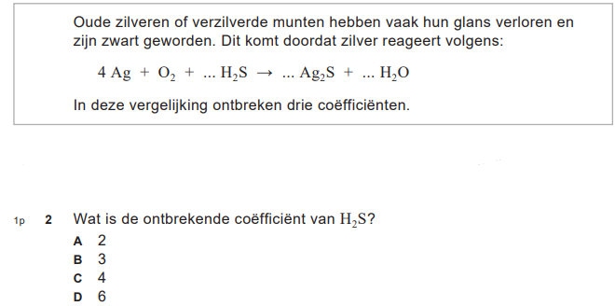
Reactievergelijkingen Soort 1
2025-1 vraag 2
Notes:
Martha
Verwijzing naar Thijs met tweevoudige elementen

Slide 17
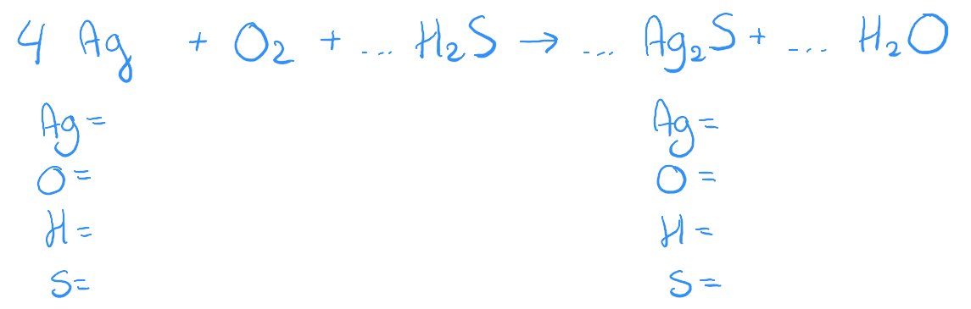

Slide 18
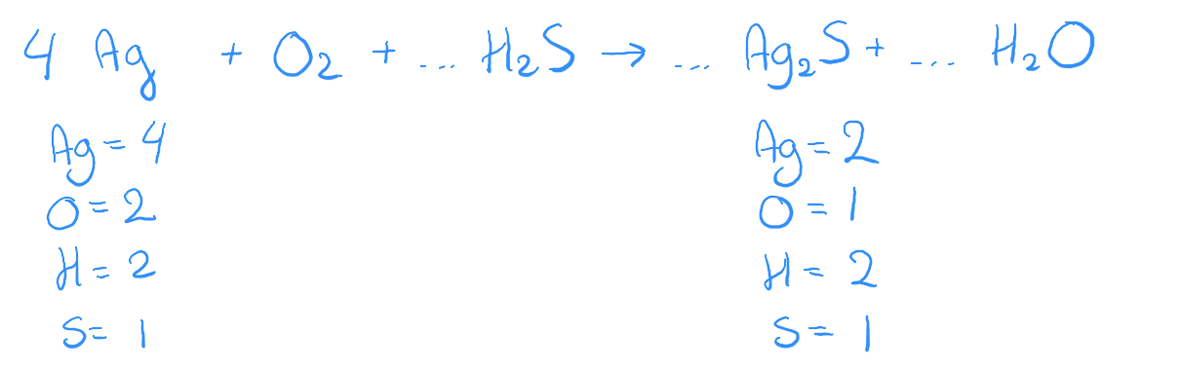

Slide 19
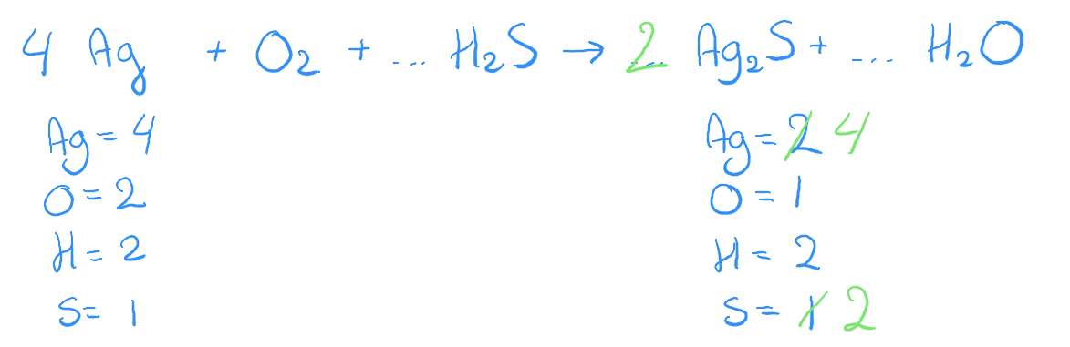

Slide 20
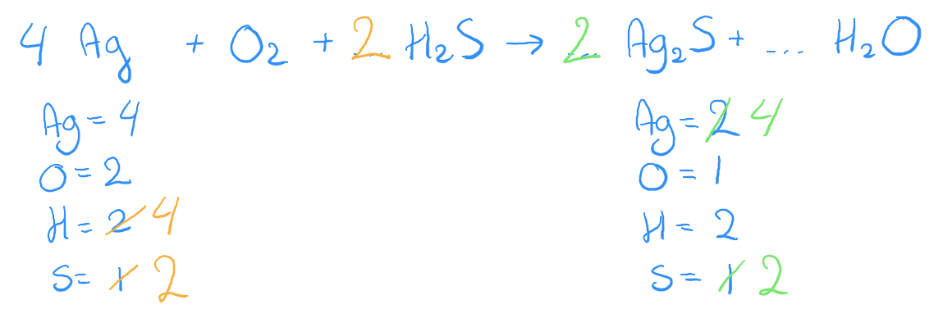

Slide 21
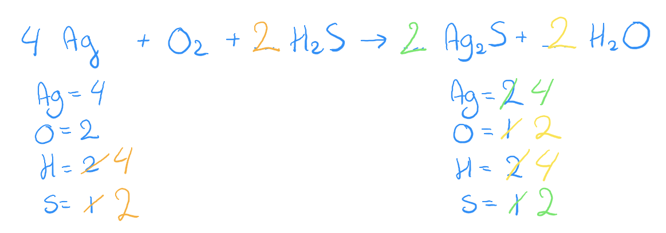

Slide 22
Reactievergelijkingen Soort 1
2025-1 vraag 2
Dus A
Notes:
Martha
Verwijzing naar Thijs met tweevoudige elementen

Slide 23
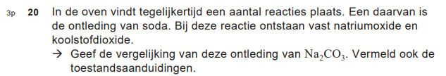
Reactievergelijkingen Soort 2
2025-1 vraag 20
Notes:
Martha
Verwijzing naar Thijs met tweevoudige elementen

Slide 24
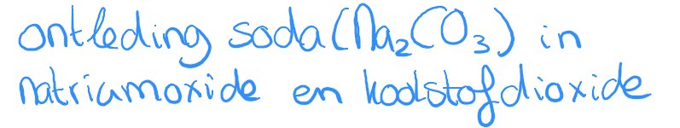

Slide 26
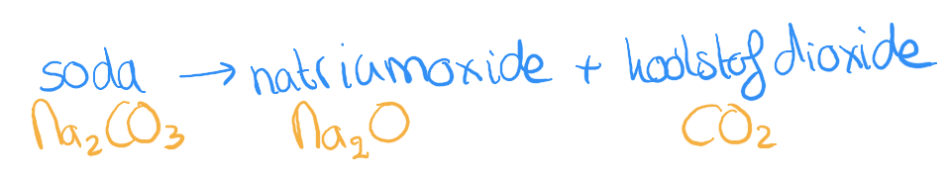

Slide 27
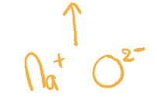

Slide 28
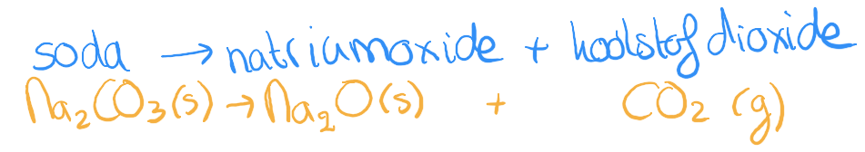

Slide 29
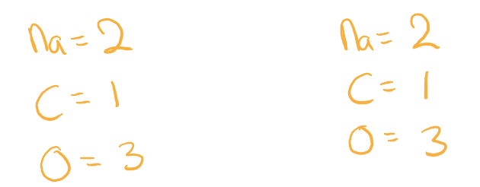

Slide 30
Thema: water
Thema van overlapende onderwerpen
Reactievergelijkingen
Scheidingsmethoden en oplossen
Zuur-base
En water zelf!
Notes:
Thijs

Slide 31
Thema: Water
Soorten water:
Zuiver water --> 100% zuiver H₂O, geen andere stoffen.
Kraan/drinkwater --> Water waar gassen en zouten in opgelost zijn.
Hard water: veel Ca⁺ zacht water: bijna geen Ca⁺
Oppervlaktewater --> Rivieren, meren, zeeen, oceanen.
Regenwater --> water uit de lucht voor het op de grond komt
Grondwater --> relatief zuiver, maar wel met mineralen
Zeewater --> Water met (veel) NaCl opgelost

Slide 32
Thema: Water, Zuur-base
Water is neutraal met een pH van 7
Want water bestaat uit zowel H⁺ als OH⁻

Slide 33
Thema: Water, scheidingsmethoden
Water kan je gebruiken al oplosmiddel. Vooral voor zouten
Scheiden van water.
Verschil in kookpunt --> Indampen of Destilleren
Verschil in dichtheid --> Bezinken
Verschil in oplosbaarheid --> Dxtraheren
Verschil in deeltjesgroote --> Filtreren.

Slide 34
Massapercentage berekenen
Hoeveel procent van het geheel bestaat uit de gevraagde stof?
Notes:
Martha

Slide 35
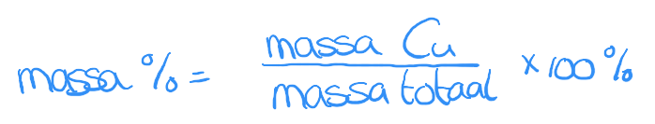
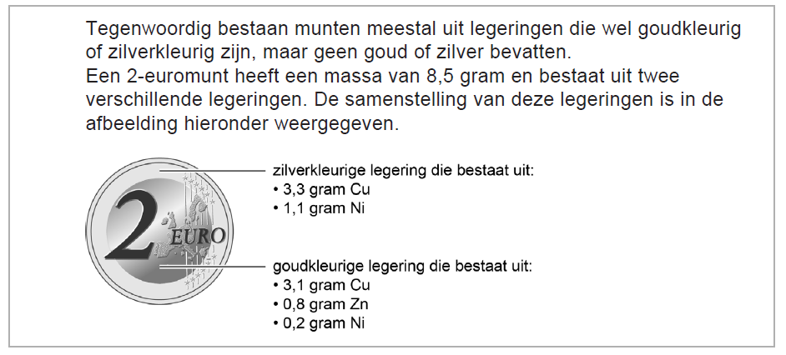
Massa percentage berekenen
2025-1 vraag 4
Notes:
Martha

Slide 36

Massa percentage berekenen
2025-1 vraag 4
Notes:
Martha

Slide 37
Massa percentage berekenen
2025-1 vraag 4
Notes:
Martha

Slide 38
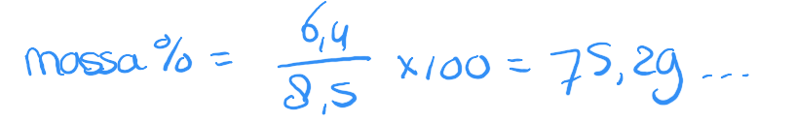
Massa percentage berekenen
2025-1 vraag 4
Notes:
Martha

Slide 39

Massa percentage berekenen
2025-1 vraag 4
Notes:
Martha

Slide 40
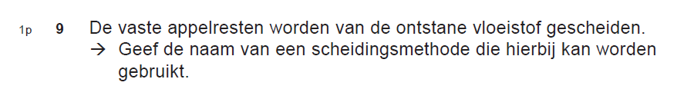
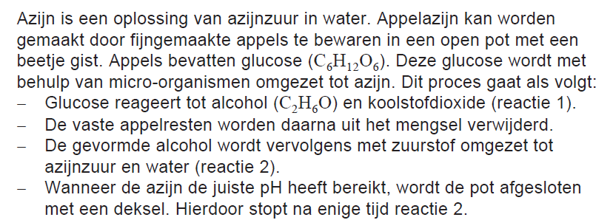
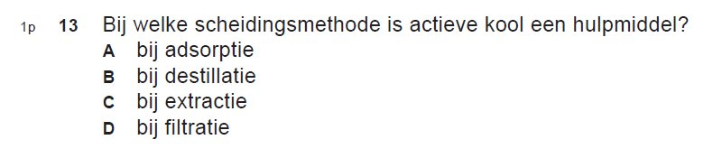
Scheidingsmethoden
2025-1 vraag 9, vraag 13, vraag 24 (ish)
Notes:
Thijs

Slide 41
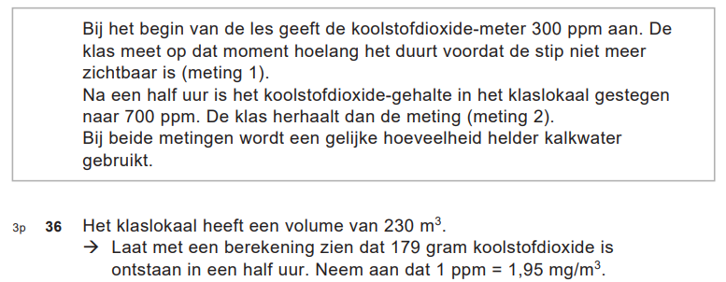
'Lastige' rekenopgave
Deze opdracht is een klassieke scheikunde vraag. Veel tekst en veel getallen waar je iets mee moet doen.

Slide 42
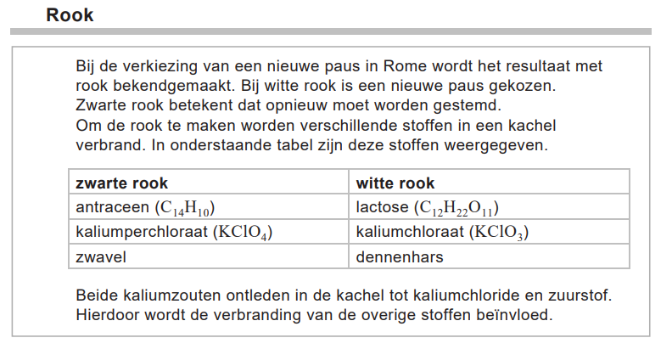
Verbranding
Notes:
Thijs

Slide 43
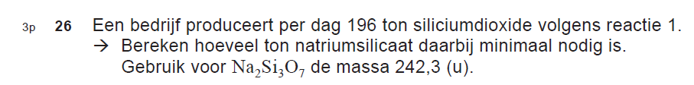
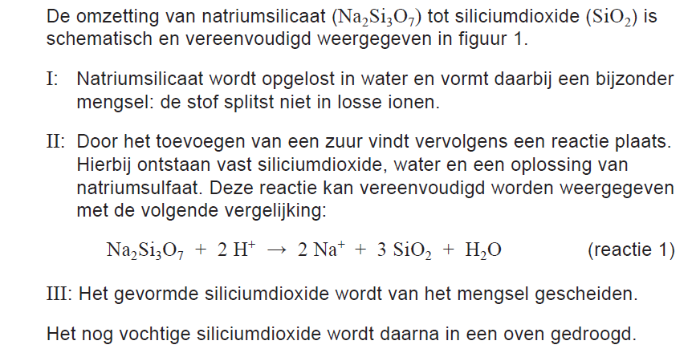
Rekenvraag massa
2025-1 vraag 26
Notes:
Martha

Slide 44
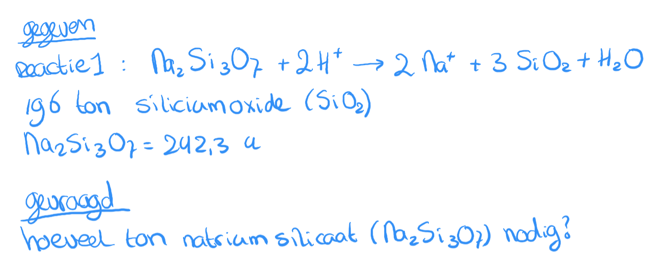

Slide 46
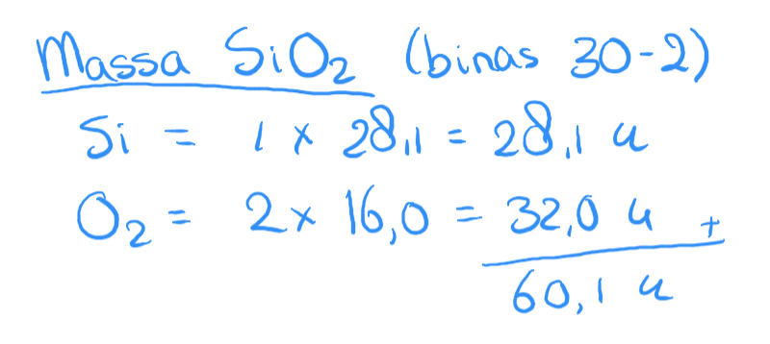

Slide 47
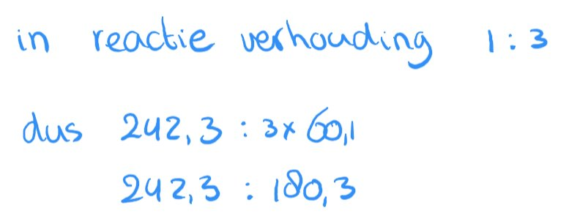

Slide 48
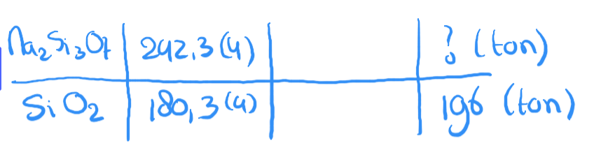

Slide 49
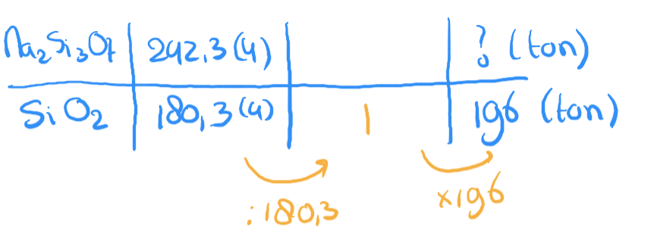

Slide 50


Slide 51
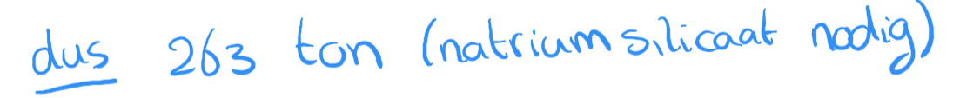

Slide 52
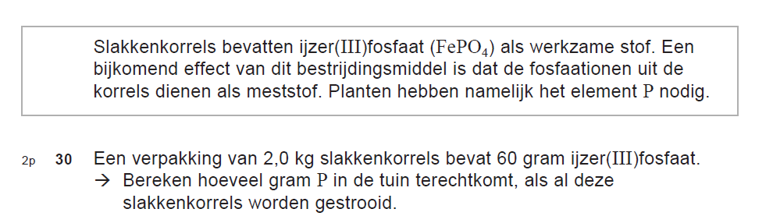
Rekenvraag massa

Slide 53
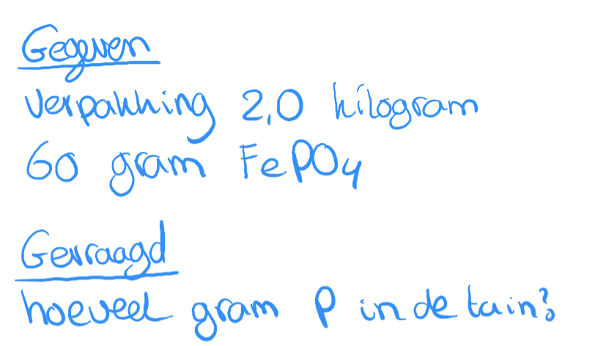
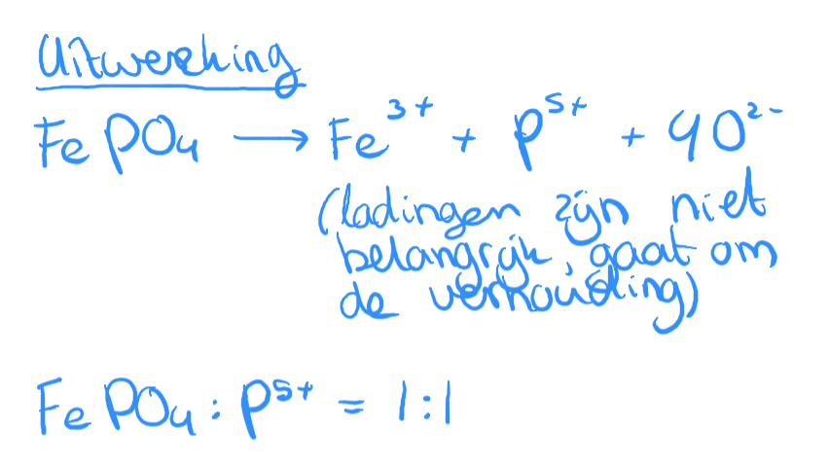

Slide 55
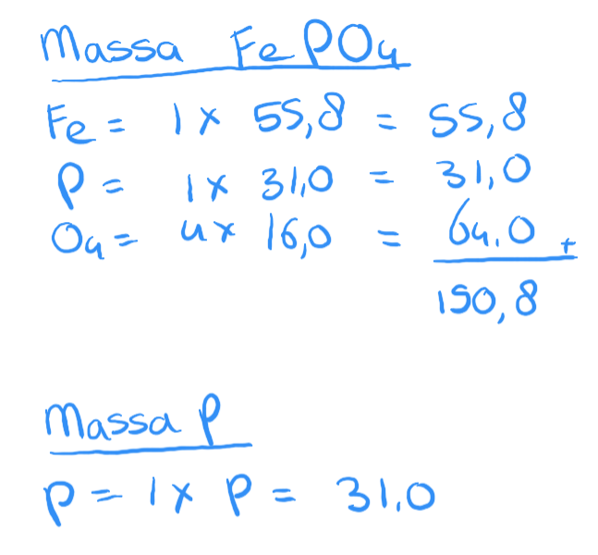

Slide 57
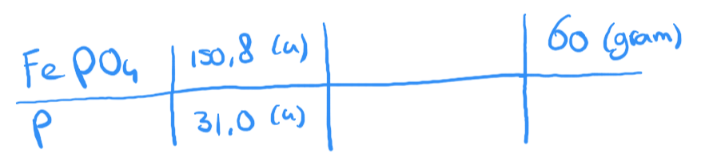

Slide 58
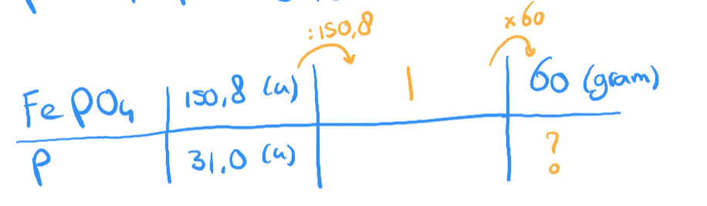

Slide 59
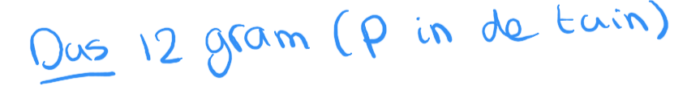

Slide 60
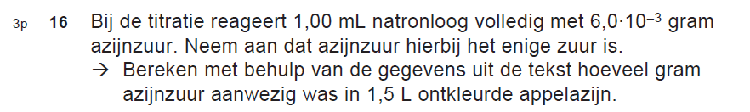
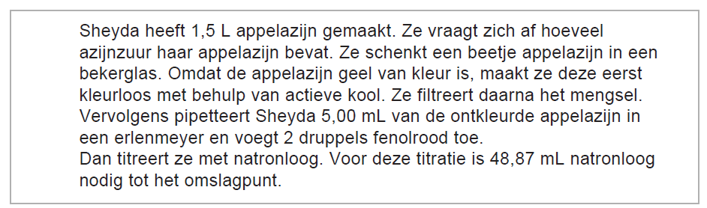
Rekenvraag titratie
2025-1 vraag 16
Notes:
Martha

Slide 61
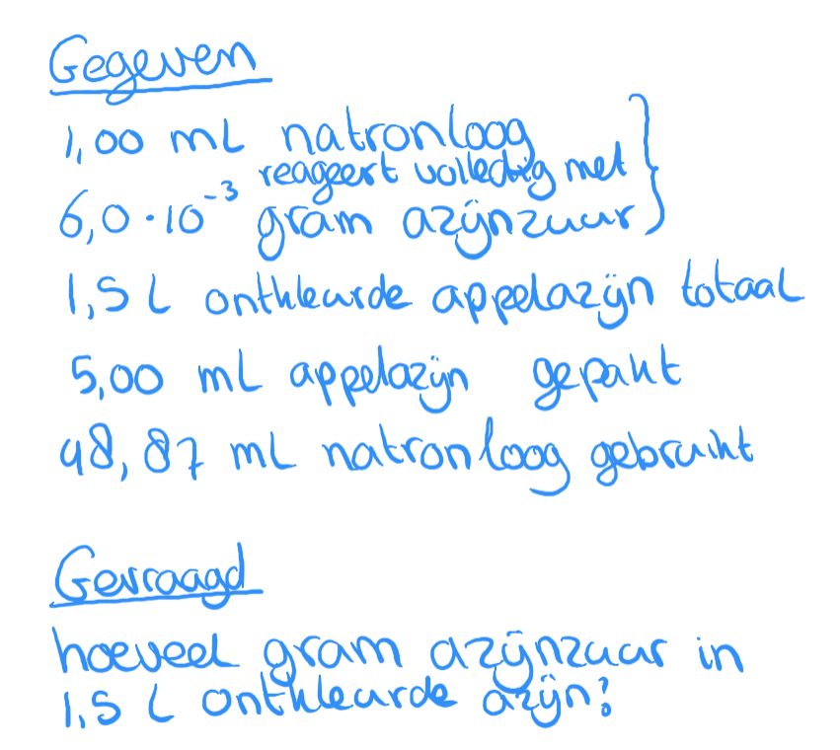

Slide 62
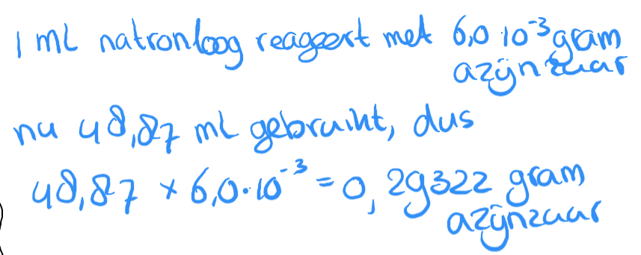

Slide 63
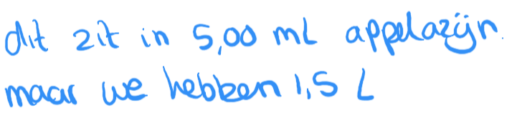

Slide 64
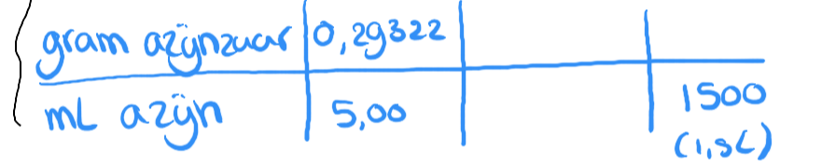

Slide 65
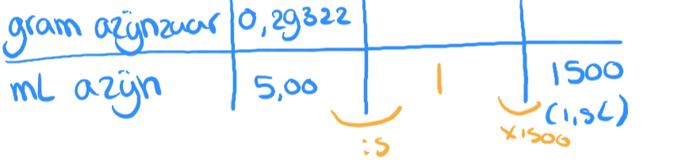

Slide 66


Slide 67


Slide 68
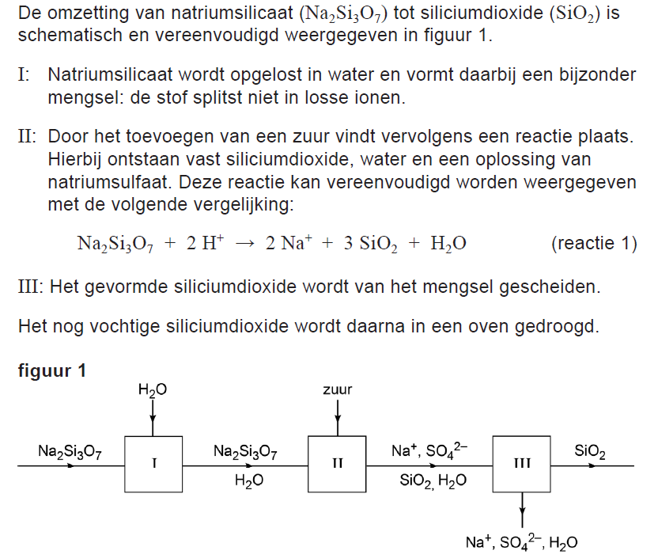
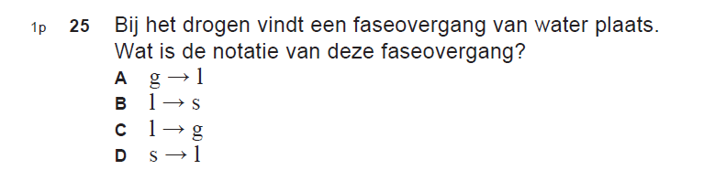
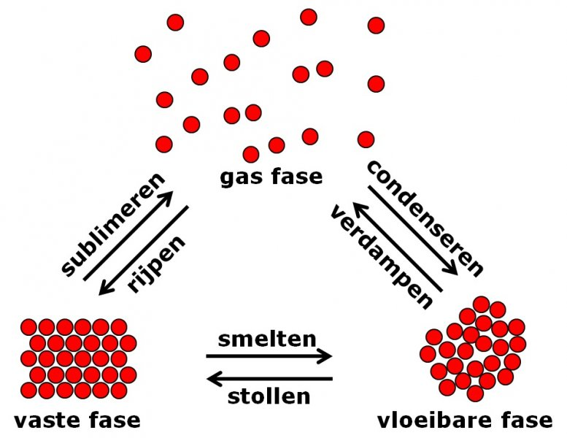
Fase overgangen
2025-1 vraag 25
Notes:
Thijs

Slide 69
Bijlage
Met extra informatie
Notes:
Martha: chcek op ppt vorig jaar

Slide 70
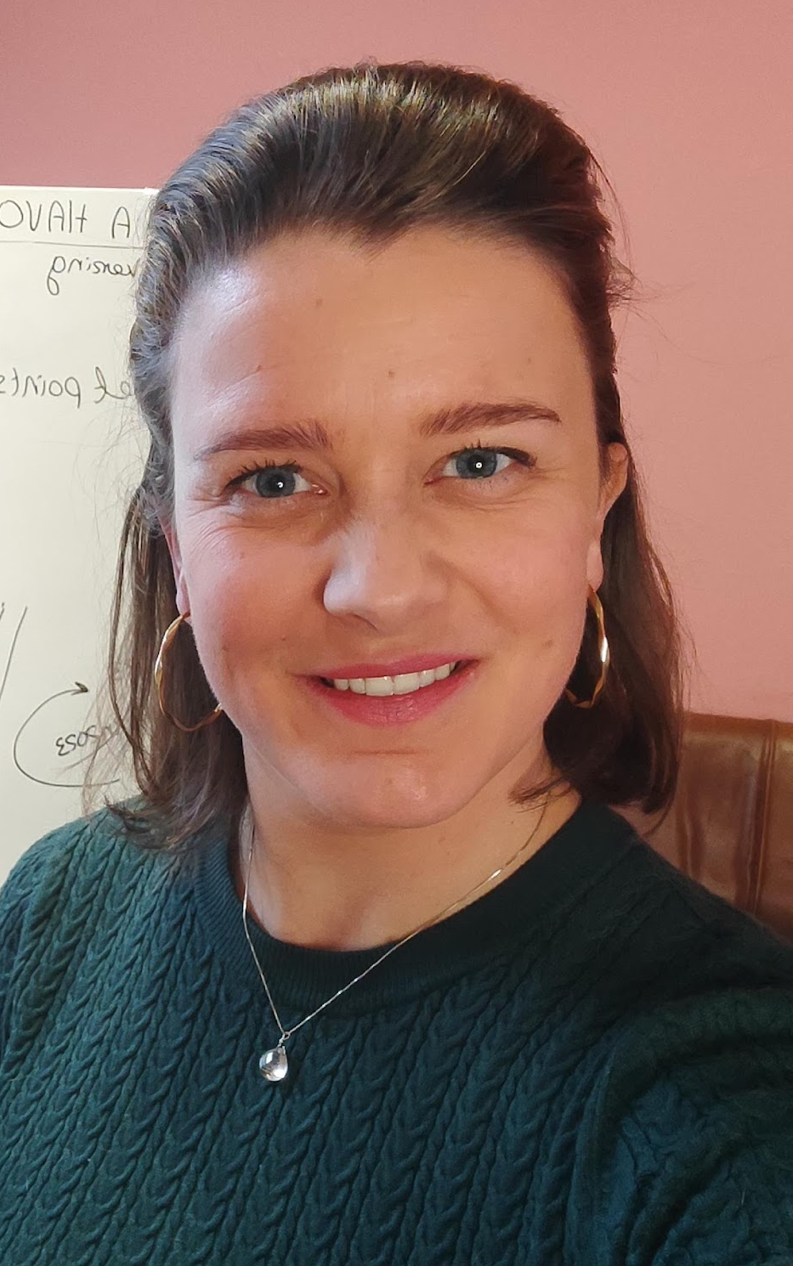

Socials
Martha Hensbergen
Slimmer leren met Martha
Bijles in wiskunde, natuurkunde en scheikunde
Begeleiding in Slimmer leren
Tiktok: Slimmer leren met Martha
Youtube: Slimmer leren met Martha
Thijs van der Tang
Docent Het Stedelijk, locatie Innova.
Natuur- en scheikunde.
Instagram: @meneer_tangens

Slide 71
Onderwerpen stream 2025
Zuur base reactie
Rekenen met grote getallen
Verbrandingsrecaties
Massaverhoudingen
Zouten
Reactievergelijkingen
Ontbrekende stoffen

Slide 72
Onderwerpen stream 2024
Zuren en basen
Reactievergelijkingen
Ondermaat en overmaat
Massapercentages
Titraties en concentratie
Verbrandingsvoorwaarden
Blokkenschema's
Rekenen
Water

